Slide 1


主动式多智能体医疗预审系统设计与展望
—— 医学人工智能课程设计 ——
浙江大学计算机科学与技术学院
演讲者：苏易文
组员：张崇洋、廖晨皓
Notes:
大家好，欢迎参加我们的项目演示。今天我们将向大家展示我们团队设计的“主动式多智能体医疗预审系统”，这是一个旨在解决门诊痛点、提升医疗效率的人工智能课程设计项目。

Slide 2





目录
项目背景
为何选择本项目？
功能呈现
系统交互与核心流程
系统架构与底层实现
技术核心解析
可行性分析
技术与应用价值评估
未来展望
迈向多智能体医疗生态
Notes:
本次演示将分为五个部分。首先，我们会介绍项目的背景和初衷；接着，展示系统的核心功能和交互流程；然后，深入解析系统的架构与底层实现；之后，对项目的可行性进行分析；最后，展望系统未来的发展方向。

Slide 3



项目背景：门诊痛点与核心目标
门诊痛点
患者描述口语化、信息不精准，增加医生诊断难度。
医生接诊时间有限，急需条理清晰的结构化病历。
现有预问诊方案体验差，易遗漏关键信息和潜在风险。
核心目标
将非结构化的自然语言，稳定转化为结构化的病历摘要。
确保医疗安全，防范AI幻觉，为后续高级应用打下基础。
高效的医患沟通与结构化记录场景
Notes:
我们为什么要做这个项目？核心原因在于我们观察到了真实门诊中的诸多痛点。患者的描述往往很口语化，而医生需要在短时间内处理大量信息。现有的预问诊方案体验不佳，甚至存在风险。因此，我们的核心目标非常明确：不追求一步到位的全自动诊疗，而是专注于解决最基础也最关键的问题——将混乱的口语信息，转化为清晰、安全的结构化病历。

Slide 4



项目背景：现有方案的局限性分析
传统表单预问诊
被动式客服机器人
端到端诊疗AI（现阶段）
痛点：流程繁琐，手动填写大量信息，易产生抵触，信息常不准确。
痛点：交互僵化，缺乏主动引导和上下文理解，踢一脚走一步。
痛点：医疗高风险领域中，AI“幻觉”和决策不可解释是致命缺陷。
后果：关键信息收集不全，患者可能放弃填写，预问诊失效。
后果：对话效率低，易遗漏关键信息，无法应对复杂症状描述。
后果：难以获信任，直接用于诊断风险极高，不符合伦理规范。
核心痛点总结：现有方案在患者体验、交互效率及医疗安全性之间存在难以调和的矛盾，亟需一种兼顾效率与安全的新型预问诊模式。
Notes:
为了更深入地理解我们项目的必要性，我们来分析一下现有的几种预问诊方案。
首先是传统的表单填写。这种方式流程非常繁琐，患者需要手动输入大量结构化信息，很容易产生抵触情绪，导致信息填写不完整或不准确。结果往往是关键信息收集不到位，甚至患者直接放弃，完全达不到预问诊的目的。
第二种是被动式的客服机器人。它们通常采用“踢一脚走一步”的僵化问答模式，缺乏主动引导和对上下文的理解能力。这导致对话效率低下，不仅容易遗漏关键信息，还无法有效应对患者复杂的症状描述，用户体验并不好。
最后是现阶段的端到端诊疗AI。虽然AI技术发展迅速，但在医疗这种高风险领域，AI的“幻觉”现象和决策的不可解释性是致命的。这使得医生和患者都难以完全信任AI的判断，直接用于诊断和治疗的风险极高，也不符合当前的医疗规范和伦理要求，因此很难大规模落地。
这些局限性——体验差、效率低、风险高——正是我们项目要解决的核心问题。

Slide 5


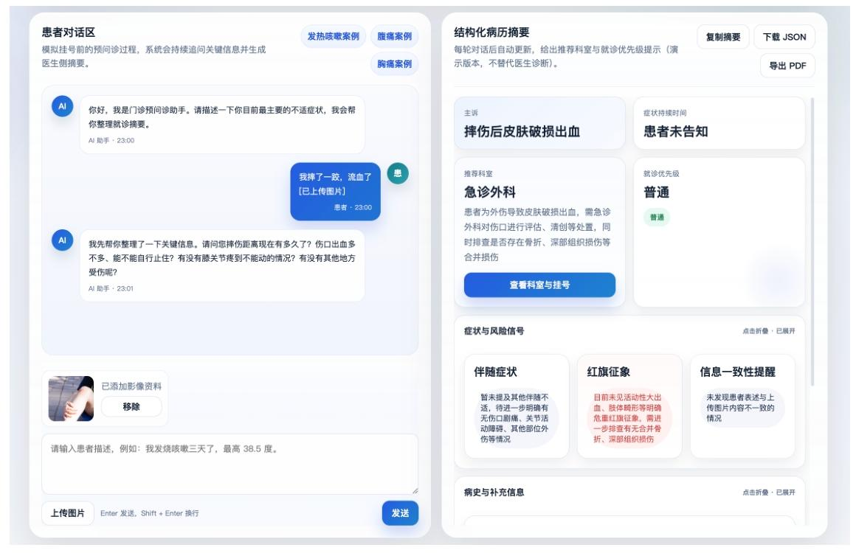
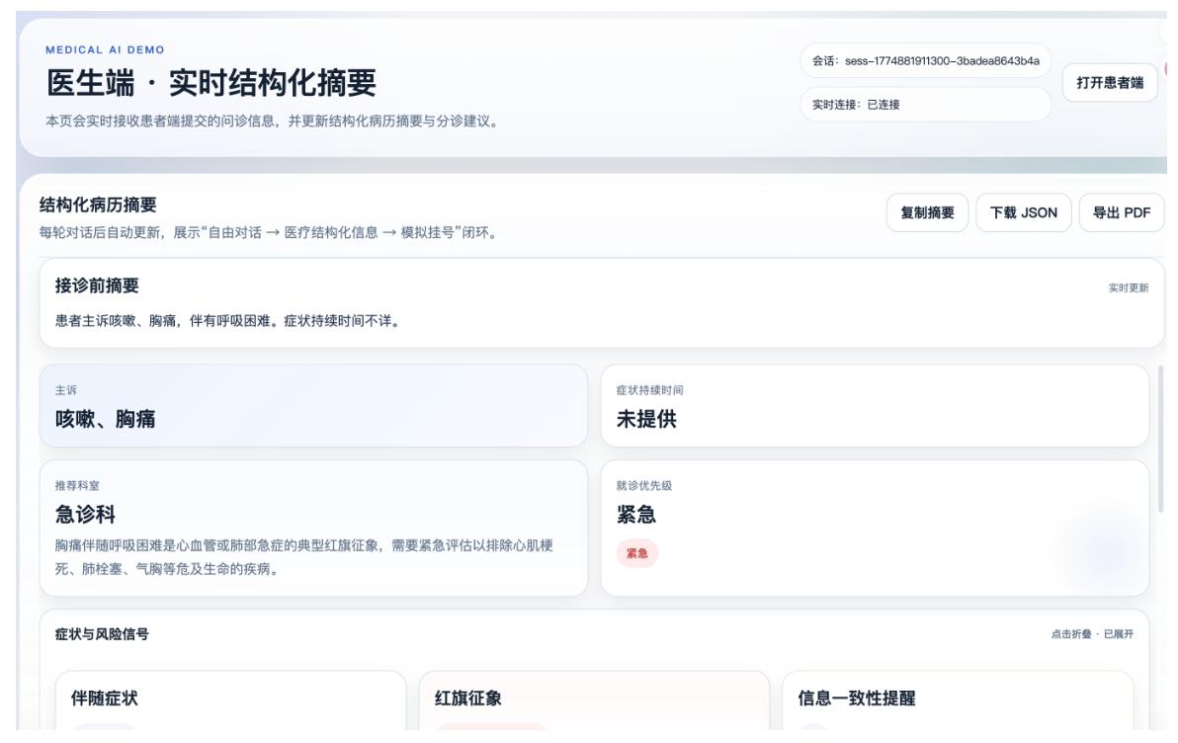
功能呈现：核心交互与流程概览
患者端：智能引导与风险预警
医生端：实时数据看板
采用左右双栏设计，左侧自然语言交互，右侧实时生成结构化病历卡片。
具备主动提问补全信息能力，可识别高危症状（如胸痛伴呼吸困难）并触发红色预警。
提供纯粹的医学数据看板，直观展示关键诊疗信息。
实时同步患者结构化信息和风险等级，辅助医生快速掌握病情，大幅提升接诊效率。
智能预审流程 · 提升医疗服务效率
Notes:
简单回顾一下系统的核心功能。患者端采用直观的聊天界面，系统能主动引导并识别风险；医生端则提供实时数据看板，让医生能快速了解患者情况。这两部分共同构成了高效的智能预审流程。

Slide 6



系统架构与底层实现：三大核心机制
大模型+正则双保险抽取
主动式槽位填充
红旗预警机制
结合大语言模型的语义理解能力和本地正则规则的硬性校验，确保信息抽取的准确性和格式稳定性。
系统主动检查病历卡片，发现核心信息缺失时，动态生成问题向患者追问，实现多轮对话补全病史。
参考真实诊断逻辑，设置高危症状组合拦截策略，一旦触发，强制提升就诊优先级，保障医疗安全。
技术驱动医疗 · 智能保障安全
Notes:
系统的核心竞争力体现在这三大机制上。首先，我们用大模型加正则的双保险方式来抽取信息，保证了准确性。其次，系统具备主动提问的能力，能像医生一样追问关键信息。最重要的是，我们设计了红旗预警机制，一旦发现高危症状，会立即干预，确保患者安全。

Slide 7

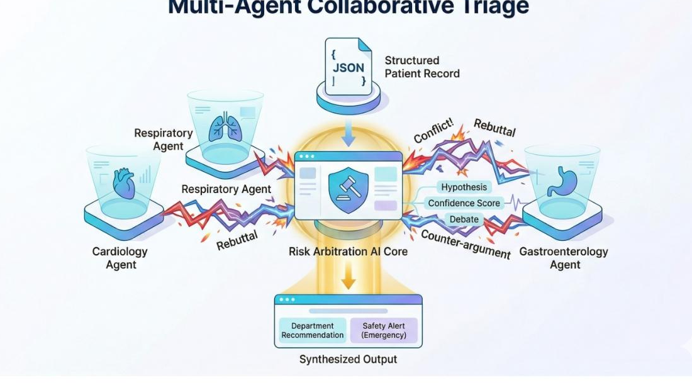


未来展望：迈向“专科Agent”协同会诊
专科化分工：多智能体网络
系统将孵化出“心血管Agent”、“呼吸科Agent”等具备专业知识库的智能体，实现精细化专科覆盖。
并行处理与协同会诊
面对复杂病情，相关专科Agent将并行分析，各自独立提出诊断假说，打破单一视角的局限。
风险仲裁：消除偏见与幻觉
多智能体协同分诊机制示意图
中央“风险仲裁Agent”综合意见并发起跨Agent辩论，最终收敛出最安全、合理的分诊建议。
Notes:
展望未来，我们的系统将从单一模型进化为多智能体协同系统。想象一下，当患者描述复杂症状时，系统会自动召集心血管、呼吸科等不同专科的AI医生进行协同会诊，共同给出最准确的诊断建议，这将极大提升诊断的准确性和全面性。

Slide 8
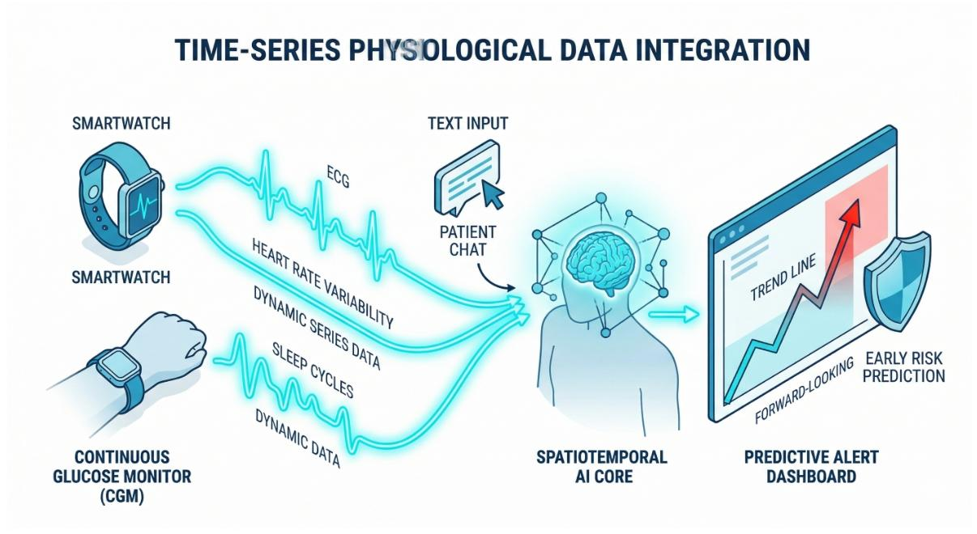
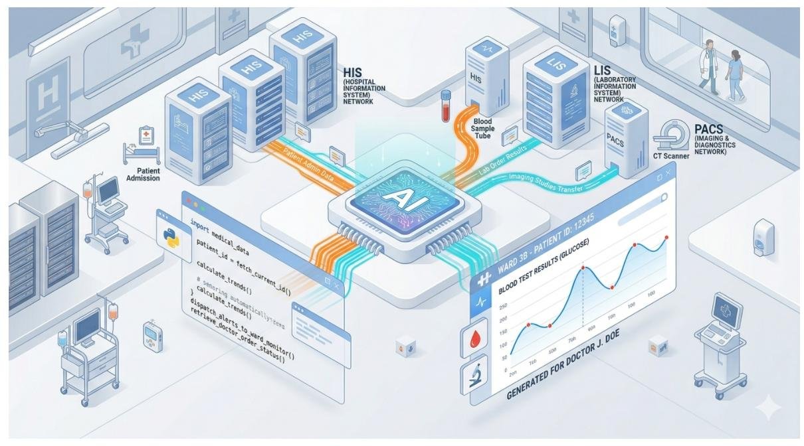
未来展望：时序数据建模与实体Agent闭环
连续时序生理数据建模
实体Agent闭环接管
• 接入可穿戴设备（智能手表、血糖监测仪）的连续生理数据（心率、血氧等）。
• 结合时间序列分析，实现对疾病发展的前瞻性预测，捕捉早期异常信号。
• AI自动调取患者历史病历、化验单等数据，拥有操作现实医疗软件的能力。
• 在安全沙盒中自主分析，生成综合数字面板，融入医疗工作流，释放医生生产力。
Notes:
我们的另一个重要发展方向是整合更多维度的数据。未来，系统将能够接入智能穿戴设备的连续生理数据，实现对健康状况的动态监测和预测。更进一步，AI将能像真正的助手一样，自动处理繁琐的数据查询和分析工作，为医生生成全面的诊断参考，实现真正的智能医疗闭环。

Slide 9



项目总结与致谢
项目核心成果总结
本项目成功构建了一个能将非结构化信息转化为结构化病历的“智能预审内核”，解决了门诊核心痛点，为未来迈向多智能体医疗生态奠定了坚实的数据基础。系统不仅提升了数据处理效率，更在医疗信息化智能化转型中迈出了关键一步。
致谢与展望
衷心感谢黄正新老师在项目全程的悉心指导与专业建议，同时也感谢每一位团队成员的辛勤付出与通力协作，是大家的共同努力让项目得以顺利落地！
Notes:
总结一下，我们的项目成功打造了一个可靠的智能预审系统，有效解决了门诊的实际问题。更重要的是，它为未来更高级的多智能体医疗应用打下了坚实的基础。最后，感谢老师的指导和团队成员的付出。我的演示到此结束，谢谢大家！

